Slide 1
Aplikasi Katalog Produk Perusahaan Logistik
Kelompok 1 IF 2A Reguler

Slide 2
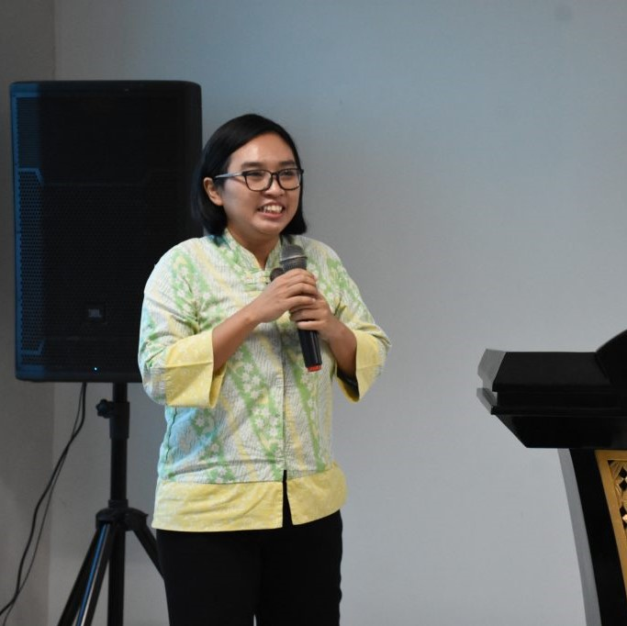
Manajer Proyek
Dr. Metta Santiputri, S.T., M.Sc, Ph.D
NIDN/NIK : 100017
Program Studi :Teknik Informatika
Selaku: Manajer Proyek Aplikasi Katalog Produk Perusahaan Logistik

Slide 3
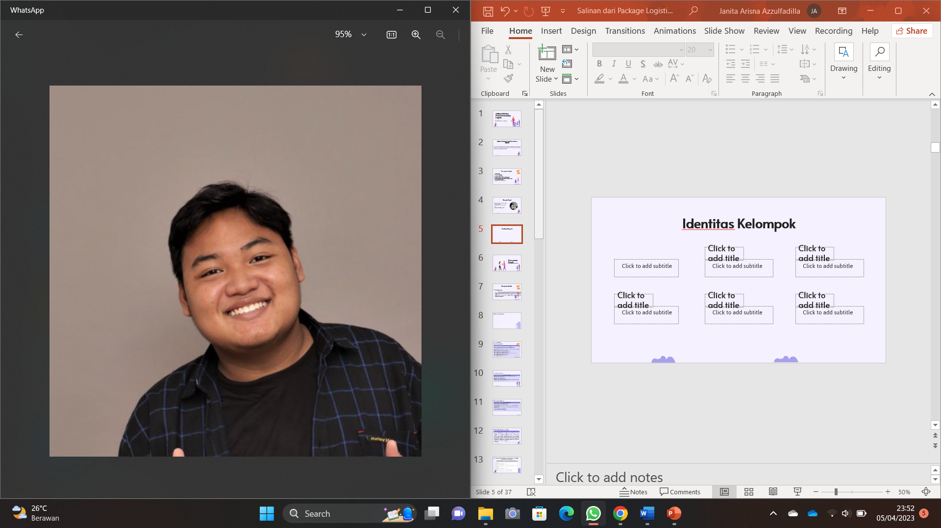

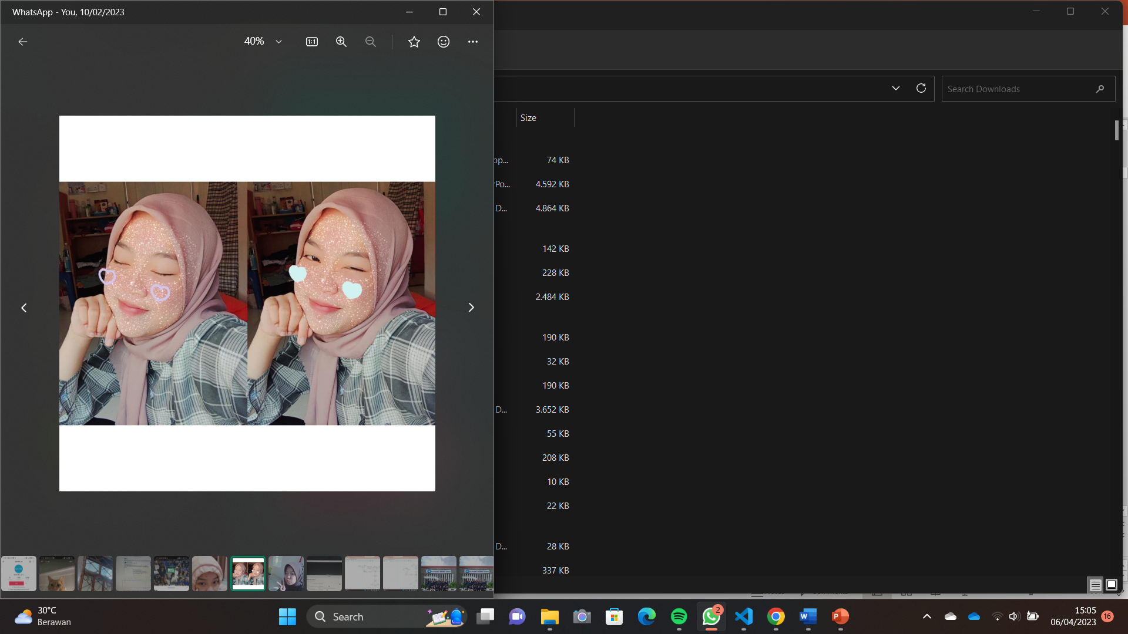

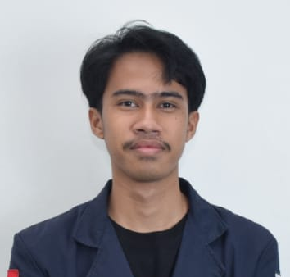
Identitas Kelompok
3312201015
Raja Muhammad Farhan Zahputra
Ketua Kelompok
3312201031
Daffa Aqshal Anurullah
Anggota 1
3312201028
Janita Arisna Azzulfadilla
Anggota 2
3312201020
Anggie Tsania Maharani
Anggota 3
3312201025
Muhammad Irfan Abbas
Anggota 4

Slide 4
History Pelaksanaan Proyek
Task | Tanggal Penyelesaian | Luaran yang dihasilkan
Perencanaan | 31 Maret 2023 | Eksplorasi katalog, produk logistik, dan membuat nama perusahaan. Er diagram. Skema relasional.
Analisis | 28 Maret 2023 | User stories(FR & NFR). Kuisoner untuk analisis kebutuhan aplikasi. Deskripsi umum Identifikasi pengguna Usecase diagram Usecase scenario
Desain | 29 Maret 2023 | Gambaran umum sistem Wireframe
Implementasi | 6 April 2023 | Implementasi desain sql basis data Halaman program web (class,objek dan method)
Testing

Slide 5
Pencapaian Proyek

Slide 6
Pencapaian Proyek
Deskripsi Umum
Gambaran Umum Sistem
User Stories (FR & NFR)
Identifikasi Pengguna Aplikasi
Kuesioner Untuk Proses Analisis Kebutuhan Aplikasi
Pemodelan Sistem( Use Case Diagram & Scenario)
Desain Basisdata(ERD,Skema Relasi & Desain Tabel MySQL)
Desain Antarmuka(Wireframe)
Implementasi Class,Objek dan Method
Implementasi Aplikasi

Slide 7
Pencapaian Proyek
01
Deskripsi Umum
Aplikasi Katalog Produk Perusahaan Logistik adalah sebuah aplikasi berbasis web yang berisi produk dan layanan dari perusahaan logistik. Dalam sistem ini memungkinkan pengguna untuk melihat daftar produk dan layanan yang ditawarkan oleh perusahaan logistik. Aplikasi ini mencakup informasi tentang jenis-jenis layanan pengiriman,harga, produk perusahaan logistik berupa alat yang berkaitan dengan kegiatan logistik dan jasa penyimpanan berupa gudang.

Slide 8
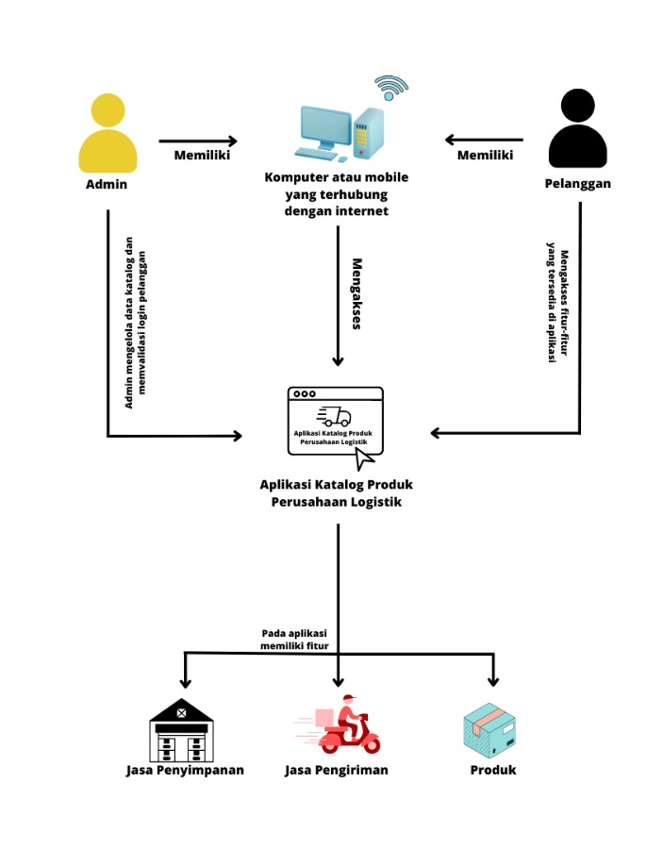
Gambaran Umum Sistem

Slide 9
User Stories
1. Functional Requirement
02
Functional Requirement Pelanggan
[FR-P-01] Halaman yang pertama kali muncul adalah halaman landing page. [FR-P-02] Pada halaman landing page, pelanggan hanya bisa melihat produk dan jasa. [FR-P-03] Untuk mengakses fitur-fitur yang ada didalam website pelanggan harus login. [FR-P-04] Pelanggan yang belum terdaftar maka harus register. [FR-P-05] Pelanggan yang menggunakan data tidak valid saat login maka sistem akan memberikan peringatan. [FR-P-06] Pelanggan dapat melihat halaman beranda website. [FR-P-07] Pelanggan dapat melihat jasa pengiriman yang ditawarkan. [FR-P-08] Pelanggan dapat melihat jasa penyimpanan gudang yang ditawarkan. [FR-P-09] Pelanggan dapat melihat produk yang ditawarkan. [FR-P-10] Pelanggan bisa menghubungi admin melalui no hp yang tersedia di halaman bantuan. [FR-P-11] Pelanggan dapat melihat halaman profil. [FR-P-12] Pelanggan dapat merubah data diri dibagian profil. [FR-P-13] Pelanggan dapat melihat halaman about us. [FR-P-14] Pelanggan dapat logout.

Slide 10
User Stories
1. Functional Requirement
02
Functional Requirement Admin
[FR-A-01] Untuk dapat mengakses halaman utama, admin diharuskan login terlebih dahulu. [FR-A-02] Admin dapat melihat data katalog. [FR-A-03] Admin dapat melakukan penambahan data katalog. [FR-A-04] Admin dapat menghapus data katalog. [FR-A-05] Admin dapat mengubah data katalog. [FR-A-06] Admin dapat menentukan apakah suatu produk dipublikasikan atau tidak, hanya produk yang dipublikasikan yang muncul dihalaman pengguna. [FR-A-07] Admin dapat logout.

Slide 11
2. Non Functional Requirement
Non Functional Requirement
NFR-01 Aplikasi berbasis web responsif dan mobile friendly. NFR-02 Aplikasi memiliki tampilan UI/UX yang menarik. NFR-03 Aplikasi memiliki performa yang baik dalam menangani traffic yang tinggi dari pengguna. NFR-04 Aplikasi mampu menangani permintaan pengguna dan memberikan tanggapan yang cepat dan tanggap kepada pengguna. NFR-05 Aplikasi memiliki tingkat keamanan yang baik, yang dapat melindungi privasi pengguna dari kebocoran data, dsb. NFR-06 Aplikasi menggunakan bahasa inggris NFR-07 Aplikasi dapat diakses menggunakan internet. NFR-08 Aplikasi bersifat intuitive bagi pengguna NFR-09 Aplikasi harus memiliki panduan pengguna yang dapat diakses dan dimengerti. .

Slide 12
03
Identifikasi Pengguna Aplikasi
Pengguna Aplikasi Katalog Produk Perusahaan Logistik
Pelanggan | Admin
Pelanggan adalah masyarakat umum yang membutuhkan produk & layanan dari perusahaan logistic. Untuk melakukan transaksi pelanggan harus melakukan login terlebih dahulu. | Admin merupakan karyawan atau staff khusus bagian admin dari perusahaan logistik. Admin bertanggung jawab dalam mengatur data produk, memantau pesanan pelanggan, dan menjaga keamanan serta kinerja sistem aplikasi.

Slide 13
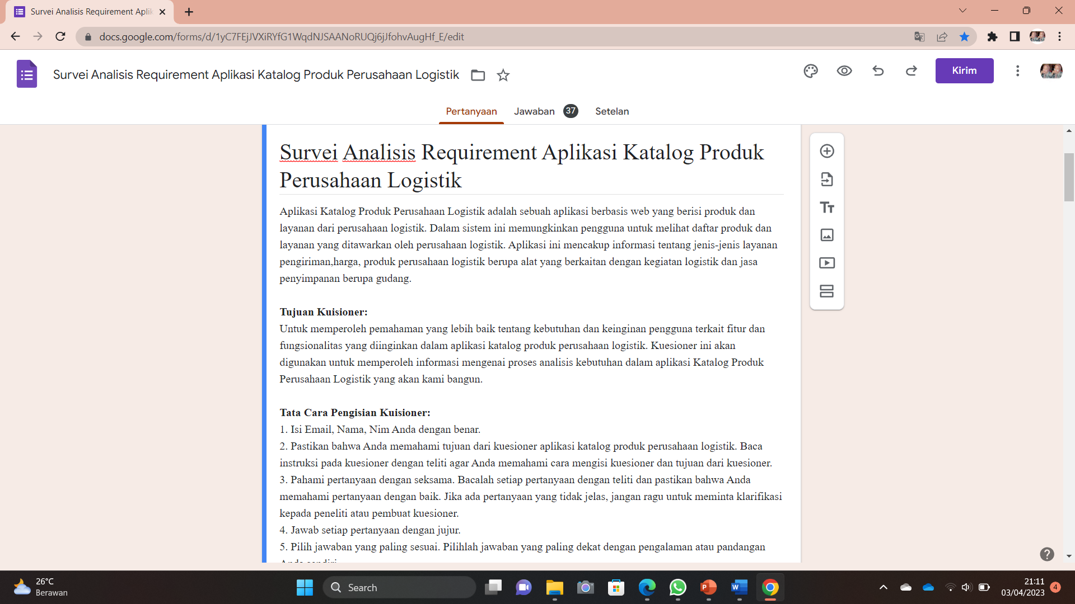
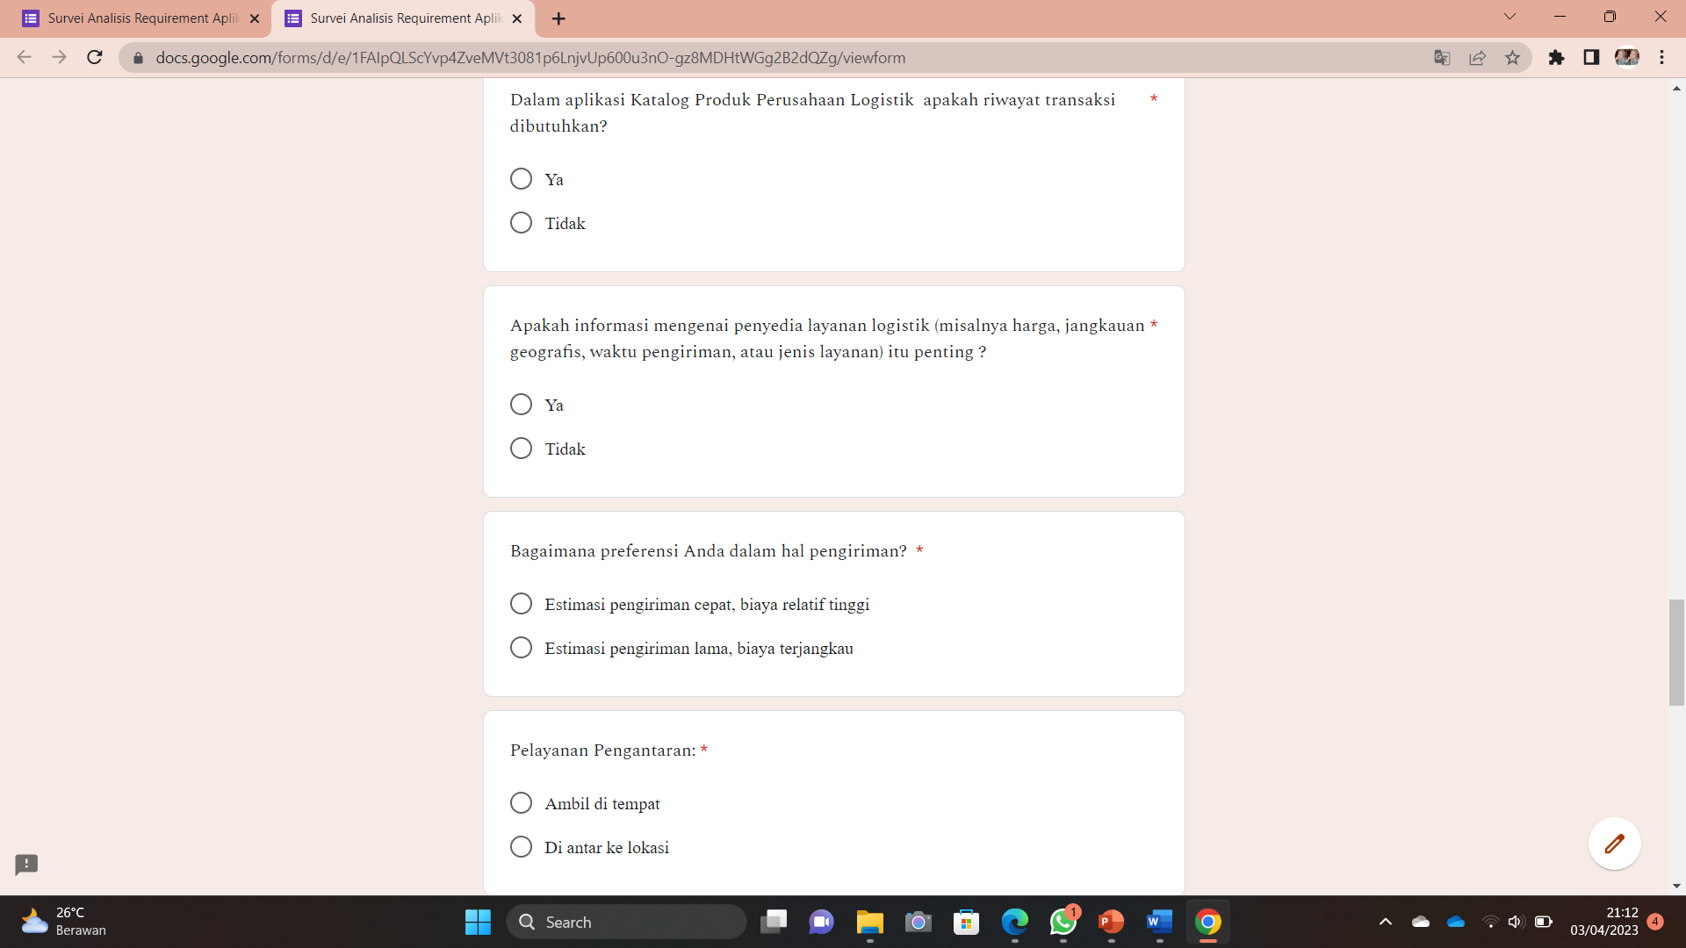
Bisa diakses melalui link gform berikut: https://polibatam.id/RequirementAnalysisAplikasiKatalogProdukPerusahaan
Kuisioner Untuk Proses Analisis Kebutuhan Aplikasi
04

Slide 14
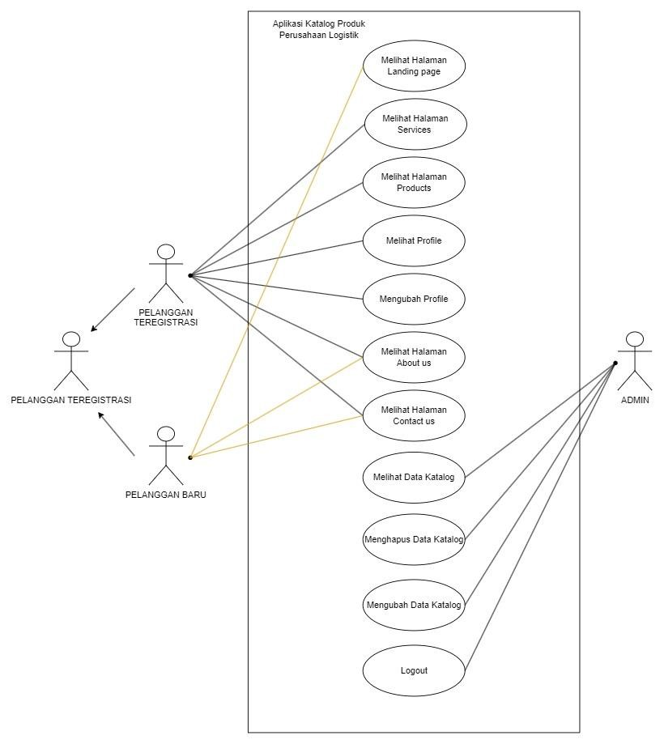
Pemodelan Sistem
05
1. Use Case Diagram

Slide 15
2. Use Case Scenario
Use Case 1 : Register
Primary Actor | Pelanggan
Preconditions | Pelanggan belum memiliki akun di dalam system. Pelanggan memiliki akses ke internet dan browser.
Stakeholders and Interest | Pelanggan : Ingin membuat akun baru untuk mengakses fitur yang ada di dalam sistem. Sistem : Ingin memastikan bahwa informasi yang diinputkan oleh pelanggan valid dan akurat.
Main Success Scenario | [US01-01] Pelanggan membuka website. [US01-02] Pelanggan berada di landing page. [US01-03] Pelanggan menuju halaman register. [US01-04] Sistem menampilkan form register. [US01-05] Pelanggan menginputkan username dan password. [US01-06] Pelanggan menekan tombol submit pada halaman register. [US01-07] Sistem akan memvalidasi informasi yang diiinputkan oleh pelanggan. [US01-08] Sistem berhasil membuat akun baru dengan informasi yang telah divalidasi. [US01-09] Sistem menampilkan pesan sukses kepada pelanggan bahwa akun baru telah berhasil dibuat
Post Conditions | [PC01-01] Akun akan tersimpan kedalam system. [PC01-02] Pelanggan dapat melakukan login dengan akun yang sudah dibuat.
Alternative Flow | [AF01-01] Jika pelanggan tidak mengisi semua field yang wajib diisi pada form, sistem menampilkan pesan error kepada pelanggan dan meminta untuk mengisi kembali form dengan informasi yang lengkap dan valid.

Slide 16
2. Use Case Scenario
Use Case 2 : Login
Primary Actor | Pelanggan
Preconditions | Pelanggan sudah melakukan registrasi dan memiliki akun di dalam sistem. Pelanggan memiliki akses ke internet dan browser.
Stakeholders and Interest | Pelanggan: Ingin masuk ke dalam sistem dan mengakses fitur-fitur yang ada di dalamnya. Sistem: Ingin memastikan bahwa pelanggan yang mencoba masuk telah terdaftar
Main Success Scenario | [US02-01] Pelanggan membuka website. [US02-02] Pelanggan berada di landing page. [US02-03] Pelanggan membuka halaman login. [US02-04] Sistem akan menampilkan form yang berisi username dan password. [US02-05] Pelanggan mengisi form yang sudah disediakan sistem. [US02-06] Pelanggan menekan tombol submit pada halaman login. [US02-07] Sistem memvalidasi informasi yang diinputkan pelanggan. [US02-08] Sistem mengizinkan pelanggan untuk masuk ke dalam website dan mengakses fitur-fitur didalamnya.
Post Conditions | PC02-01 Pelanggan berhasil masuk ke dalam sistem dan dapat mengakses fitur-fitur didalamnya.
Alternative Flow | [AF02-01] Jika pelanggan tidak mengisi semua field yang wajib diisi pada form, sistem menampilkan pesan error kepada pelanggan dan meminta untuk mengisi kembali form dengan informasi yang lengkap dan valid. [AF02-02] Jika sistem tidak menemukan informasi yang sesuai dengan yang diinputkan oleh pelanggan, sistem menampilkan pesan error kepada pelanggan dan meminta untuk memperbaiki.

Slide 17
2. Use Case Scenario
Use Case 3: Update Password
Primary Actor | Pelanggan
Preconditions | Pelanggan sudah masuk kedalam website. Pelanggan memiliki akses ke internet dan browser.
Stakeholders and Interest | Pelanggan : Ingin mengganti password lama dengan yang baru. Sistem : Mengganti data password pelanggan yang lama dengan data password yang baru..
Main Success Scenario | [US03-01] Pelanggan menuju halaman profile. [US03-02] Pelanggan menekan tombol change password. [US03-03] Sistem menampilkan inputan untuk password lama dan password baru. [US03-04] Pelanggan menginputkan password lama dan password baru. [US03-05] Sistem memvalidasi informasi yang diinputkan pelanggan. [US03-06] Sistem menampilkan pesan sukses
Post Conditions | [PC03-01] Pelanggan berhasil mengganti password lama dengan yang baru.
Alternative Flow | [AF03-01] Jika pelanggan tidak mengisi semua field yang wajib diisi pada form, sistem menampilkan pesan error kepada pelanggan dan meminta untuk mengisi kembali form dengan informasi yang lengkap dan valid.

Slide 18
2. Use Case Scenario
Use Case 4: Tampilan Website
Primary Actor | Pelanggan
Preconditions | Pelanggan sudah masuk kedalam website. Pelanggan memiliki akses ke internet dan browser.
Stakeholders and Interest | Pelanggan : Ingin melihat fitur fitur yang ada didalam website. Sistem : Menampilkan halaman website kepada pelanggan.
Main Success Scenario | [US04-01] Pelanggan berada dihalaman home. [US04-02] Sistem menampilkan navbar dan penawaran. [US04-03] Pelanggan memilih delivery. [US04-04] Sistem menampilkan halaman delivery. [US04-05] Sistem menampilkan penawaran yaitu regular delivery dan cargo delivery. [US04-06] Pelanggan memilih regular/cargo delivery untuk pemesanan. [US04-08] Pelanggan menekan tombol order now. [US04-09] Sistem menampilkan nomor telepon. [US04-10] Pelanggan 18embali ke beranda dan memilih warehouse. [US04-11] Sistem menampilkan halaman warehouse. [US04-12] Sistem menampilkan penawaran warehouse. [US04-13] Pelanggan memilih warehouse 1 atau 2. [US04-14] Sistem menampilkan halaman deskripsi warehouse dan tombol order now untuk pemesanan. [US04-15] Pelanggan menekan tombol order now. [US04-16] Sistem menampilkan nomor telepon. [US04-17] Pelanggan 18embali ke beranda dan memilih product. [US04-18] Sistem menampilkan halaman product. [US04-19] Sistem menampilkan penawaran product. [US04-20] Pelanggan memilih product 1 atau 2. [US04-33] Sistem menampilkan halaman delivery dan warehouse

Slide 19
2. Use Case Scenario
Use Case 4: Tampilan Website
Post Conditions | [PC04-01] Pelanggan berhasil mengakses fitur-fitur yang ada didalam website.
Alternative Flow | [AF04-01] Jika pelanggan mengalami masalah internet maka user harus refresh agar website menampilkan halaman kembali.

Slide 20
2. Use Case Scenario
Use Case 5: Logout
Primary Actor | Pelanggan
Preconditions | Pelanggan sudah masuk kedalam website. Pelanggan memiliki akses ke internet dan browser.
Stakeholders and Interest | Pelanggan : Ingin logout dari website. Sistem : Mengeluarkan pelanggan dari website.
Main Success Scenario | [US05-01] Pelanggan ingin keluar dari website. [US05-02] Pelanggan menuju halaman profil. [US05-03] Pelanggan menekan tombol logout. [US05-04] Sistem memvalidasi agar pelanggan keluar dari website. [US05-05] Sistem menampilkan pesan sukses kepada pelanggan bahwa pelanggan berhasil logout. [US05-06] Pelanggan berhasil keluar website. [US05-07] Pelanggan berada dihalaman landing page.
Post Conditions | [PC05-01] Pelanggan berhasil keluar dari website. [PC05-02] Pelanggan berada dihalaman login.
Alternative Flow | [AF05-01] Jika pelanggan mengalami masalah internet maka user harus refresh agar website menampilkan halaman kembali

Slide 21
2. Use Case Scenario
Use Case 6: Landing Page
Primary Actor | Pelanggan
Preconditions | Pelanggan sudah masuk kedalam website dan berada di landing page. Pelanggan memiliki akses ke internet dan browser. Pelanggan belum melakukan login
Stakeholders and Interest | Pelanggan : Ingin melihat website. Sistem : Menampilkan halaman landing page.
Main Success Scenario | [US06-01] Pelanggan berada di landing page. [US06-02] Pelanggan melihat produk yang ditawarkan. [US06-03] Pelanggan melihat jasa pengiriman yang ditawarkan. [US06-04] Pelanggan melihat warehouse yang ditawarkan. [US06-05] Pelanggan menekan tombol sign in. [US06-06] Sistem menampilkan halaman sign in. [US06-07] Pelanggan menekan tombol login. [US06-08] Sistem menampilkan halaman login. [US06-09] Pelanggan menekan tombol contact . [US06-10] Sistem menampilkan halaman contact. [US06-11] Pelanggan melihat about us.
Post Conditions | [PC06-01] Pelangan bisa melihat fitur yang tersedia di landing page.
Alternative Flow | [AF06-01] Jika pelanggan mengalami masalah internet maka user harus refresh agar website menampilkan halaman kembali.

Slide 22
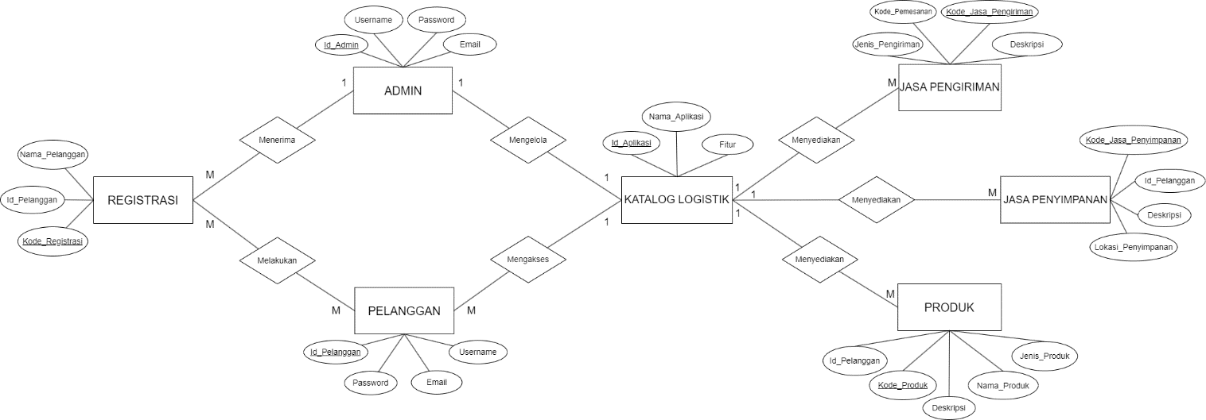
06
Desain Basisdata
1. Er Diagram

Slide 23
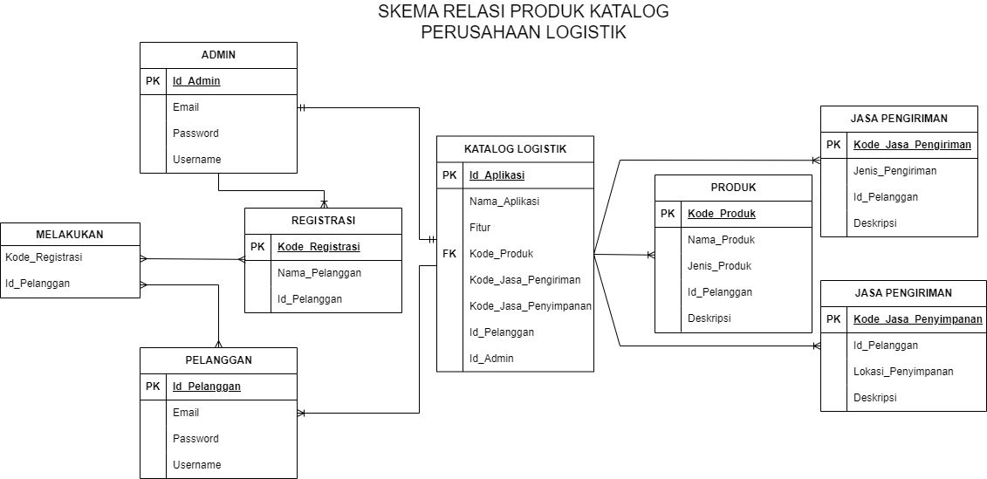
06
Desain Basisdata
2. Skema Relasi

Slide 24
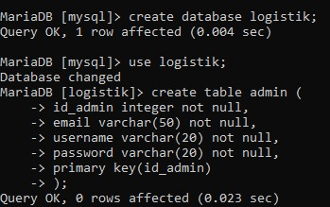
06
Desain Basisdata
3. Desain Tabel MySQL
1. Membuat database & membuat tabel admin

Slide 25
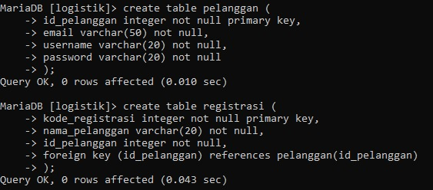
06
Desain Basisdata
3. Desain Tabel MySQL
2. Membuat tabel pelanggan & tabel registrasi

Slide 26
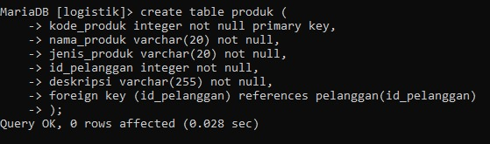
06
Desain Basisdata
3. Desain Tabel MySQL
3. Membuat tabel produk

Slide 27
06
Desain Basisdata
3. Desain Tabel MySQL
4. Membuat tabel jasa pengiriman & tabel jasa penyimpanan

Slide 28
06
Desain Basisdata
3. Desain Tabel MySQL
4. Membuat tabel jasa pengiriman & tabel jasa penyimpanan

Slide 29
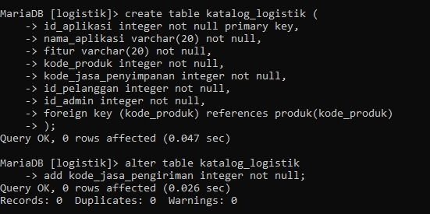
06
Desain Basisdata
3. Desain Tabel MySQL
5. Membuat tabel katalog logistik

Slide 30
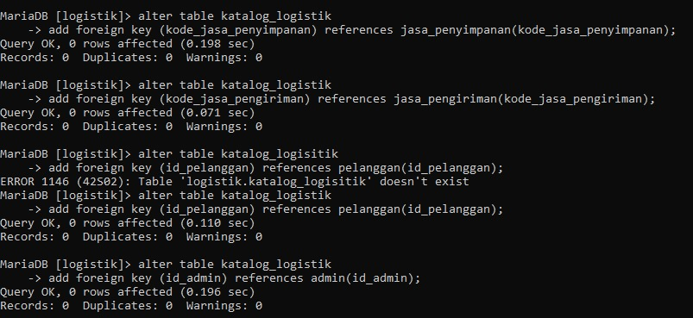
06
Desain Basisdata
3. Desain Tabel MySQL
5. Membuat tabel katalog logistik

Slide 31
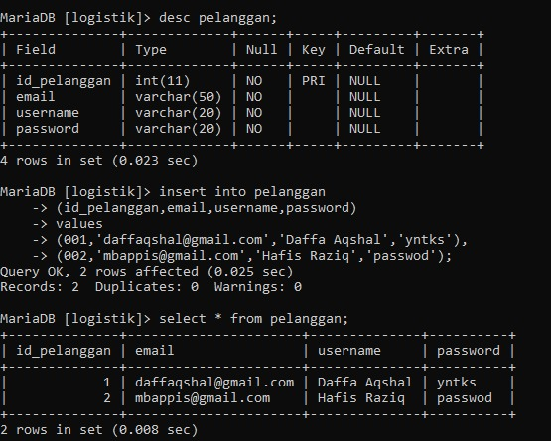
06
Desain Basisdata
3. Desain Tabel MySQL
6. Tabel pelanggan

Slide 32
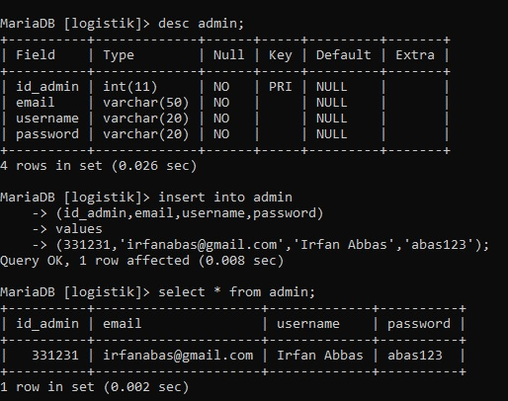
06
Desain Basisdata
3. Desain Tabel MySQL
7. Tabel admin

Slide 33
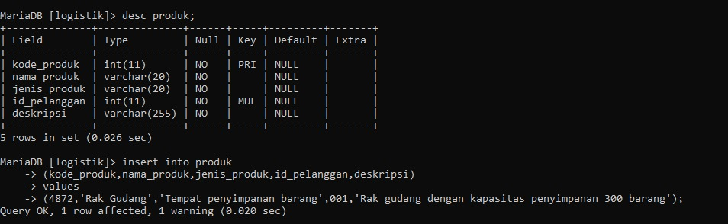
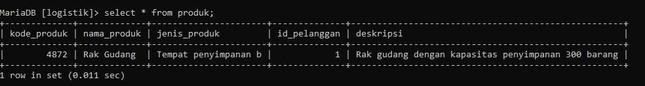
06
Desain Basisdata
3. Desain Tabel MySQL
8. Tabel desc produk

Slide 34
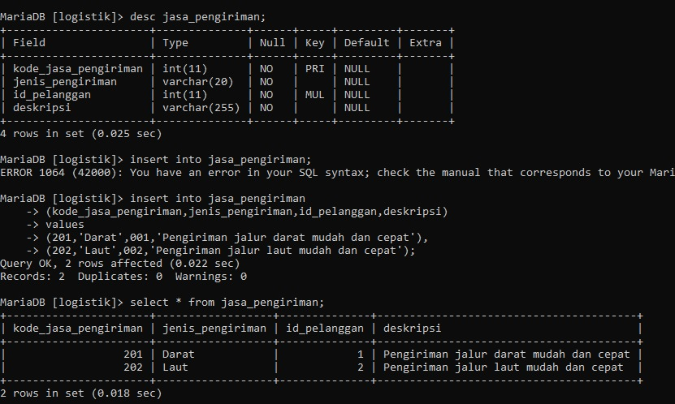
06
Desain Basisdata
3. Desain Tabel MySQL
9. Tabel jasa pengiriman

Slide 35
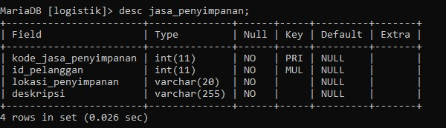
06
Desain Basisdata
3. Desain Tabel MySQL
10. Tabel desc jasa penyimpanan

Slide 36
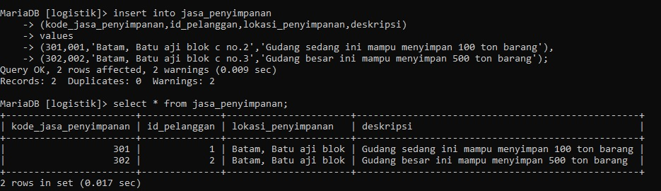
06
Desain Basisdata
3. Desain Tabel MySQL
11. Tabel jasa penyimpanan

Slide 37
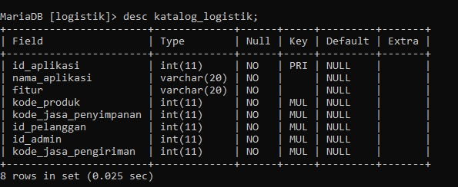
06
Desain Basisdata
3. Desain Tabel MySQL
12. Tabel desc katalog logistik

Slide 38
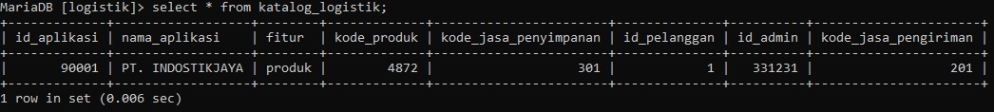
06
Desain Basisdata
3. Desain Tabel MySQL
12. Tabel desc katalog logistik

Slide 39
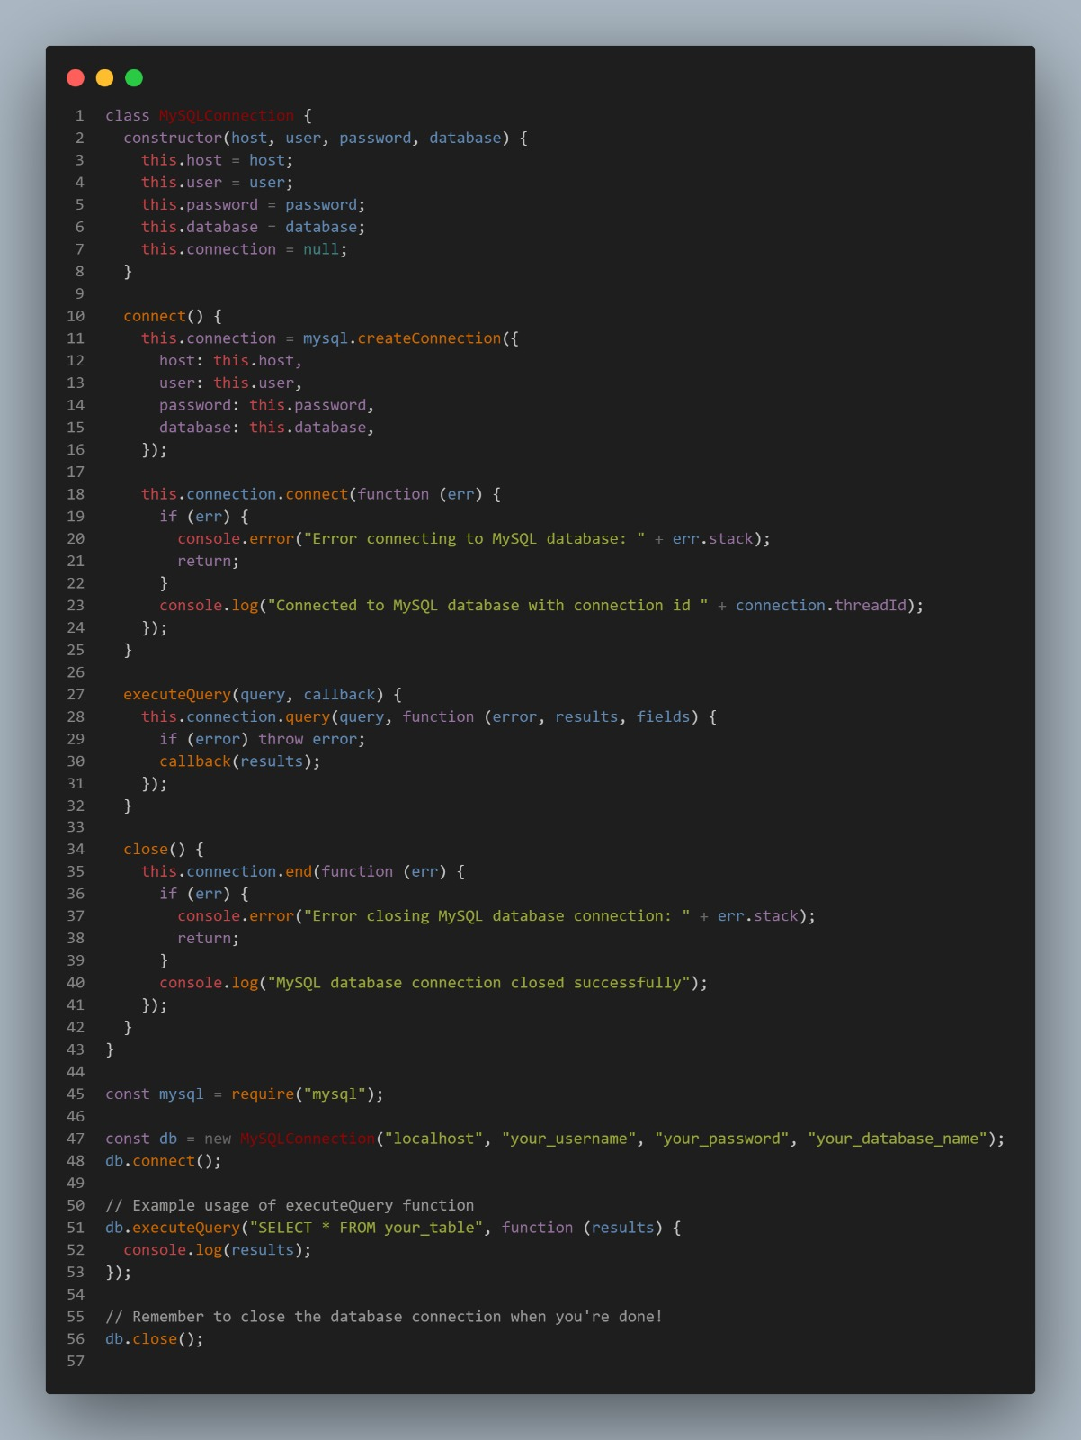
Implementasi Class,Objek dan Method
08
Hasil program:

Slide 40
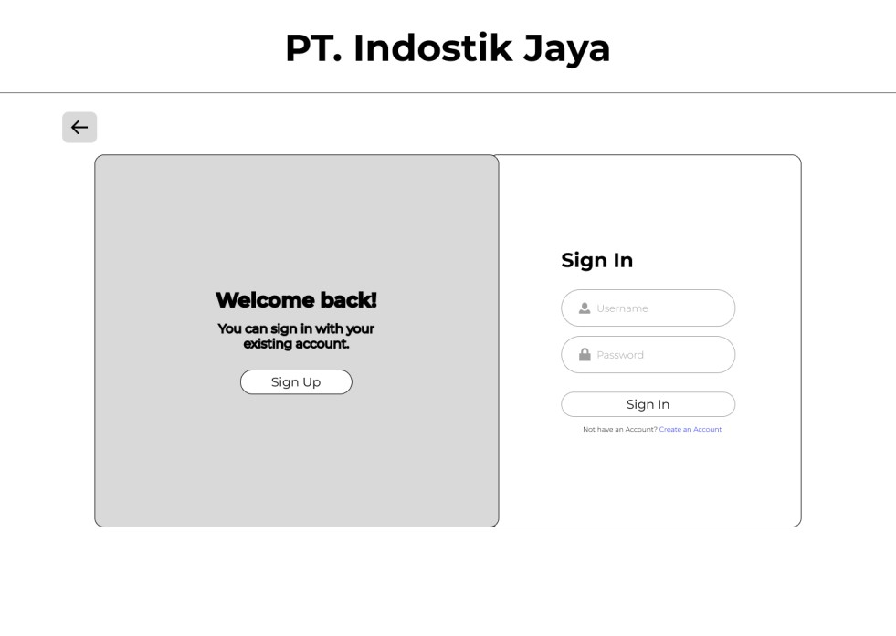
Desain Antarmuka ( Wireframe)
07
1. Rancangan Wireframe
Untuk melihat rancangan antarmuka secara lengkap bisa mengakses link berikut:
https://polibatam.id/AplikasiKatalogProdukPerusahaanLogistikIF2A

Slide 41
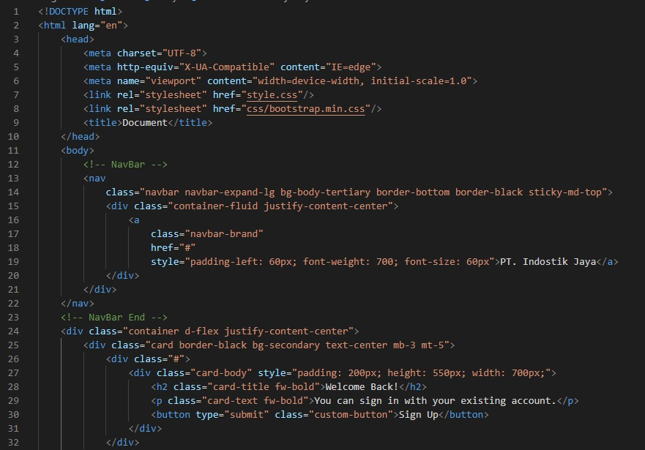
Implementasi Aplikasi
09
1. Implementasi Aplikasi(Progress 20%)
Dalam implementasi aplikasi ini bootstrap,css & HTML.
Pada line 12-23 code berfungsi membuat navbar.
Pada line 24-33 untuk membuat body pada bagian form sign in(kotak warna abu)
Pada line 25-50 untuk membuat form sign in(kotak warna putih)

Slide 42
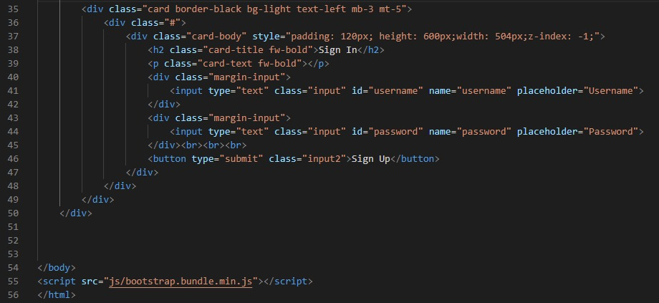
Implementasi Aplikasi
09

Slide 43
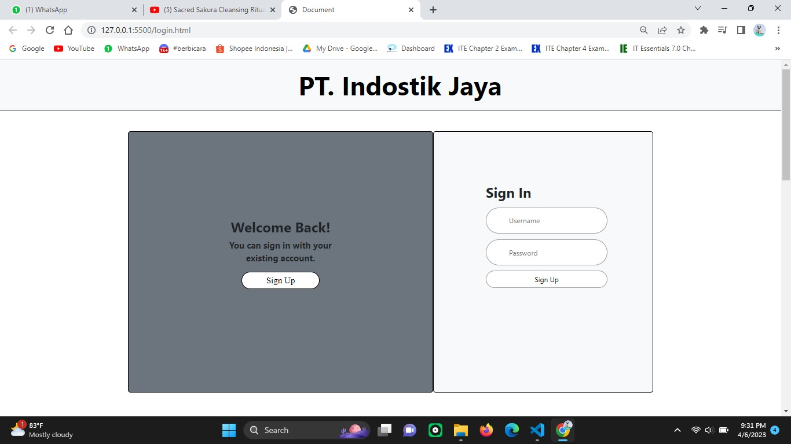
Implementasi Aplikasi
09
Output

Slide 44
Pembagian Kerja dan Kontribusi Anggota

Slide 45

Raja Muhammad Farhan Zahputra
Desain wireframe
Implementasi class,method,dan objek

Slide 46
Daffa Aqshal Anurullah
Kontribusi
Membuat user stories (functional requirement)
Membuat usecase diagram dan usecase scenario
Membuat desain SQL basis data

Slide 47
Janita Arisna Azzufadila
Membuat user stories (non functional requirement)
Membuat kuisioner analisis kebutuhan aplikasi
Penyebaran kuisioner analisis kebutuhan aplikasi
Membuat deskripsi umum/overview

Slide 48
Anggie Tsania Maharani
Kontribusi
Membuat identifikasi pengguna
Membuat kuisioner analisis kebutuhan aplikasi
Penyebaran kuisioner analisis kebutuhan aplikasi

Slide 49
Muhammmad Irfan Abbas
Membuat Er diagram
Membuat skema relasional
Membuat gambaran umum sistem

Slide 50
Perencanaan Tahap Selanjutnya

Slide 51

Perencanaan selanjutnya:
Melakukan perencanaan mengenai pengimplementasian aplikasi(fitur,metode implementasi,bahasa pemrograman yang akan digunakan, dan framework.
Implementasi dan penggunaan struktur data pada program.
Analisis hasil penyebaran kuesioner untuk kebutuhan fungsional aplikasi
Melakukan pengujian aplikasi.

Slide 52
Sekian Terimakasih

